Slide 1
Onderzoekend leren in de praktijk
Simon de Groot
WND conferentie 2016
Notes:
Niet de bedoeling om mijn mening op te leggen.
Zeker geen expert
Hoop op levendige discussie
Reden dat ik hier sta is
PLG
De bedoeling van een Leergemeenschap is “met elkaar en van elkaar leren.”. Het professionele zit hem voor een deel in de aanpak. Goed onderbouwd bezig zijn met ons vak; in dit geval met het bewust inzetten van onderzoekend leren in onze lessen.
Wat organisatische zaken:
4 omo-scholen zijn hierbij betrokken. 8 docenten. Het is een 3 jarig project waarbij we op dit moment in jaar 3 zitten. De begeleiding is in handen van Martin Vos (de nieuwste school) en Jannet Doppenberg (ESoE)
8 docenten: bi, na, sk, wi
4 OMO scholen:
Zwijsen college (Veghel)
Gertrudis college, Norbertus college (Roosendaal)
Peelland college (Deurne)
8 bijeenkomsten per jaar met begeleiding:
Jannet Doppenberg / Martin Vos

Slide 2

Straks….
eindproduct
Ontwerp van een “onderzoekend leren les” van een onderwerp uit uw eigen curriculum, direct toepasbaar in de komende maanden.
Notes:
Alvast het doel: practice what you preach

Slide 3
Inhoudsopgave
Verwachting vandaag
Onderzoekend leren
Definitie / kenmerken / verschijningsvorm
Onderzoekend leren
Niveaus / checklist
Complicerende factoren
Voorbeelden uit de praktijk
Aan de slag…
Notes:
Verwachtingen heeft u al ingevoerd

Slide 4
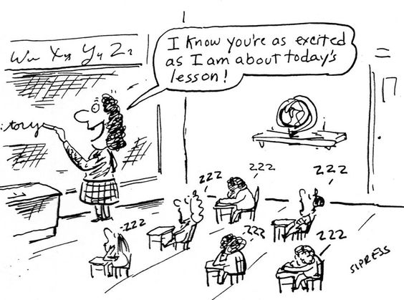
Waarom onderzoekend leren
Notes:
Waarom onderzoekend leren
Voor mij is dit plaatje niet perse de reden. Mijn lessen lopen goed, maar het kan altijd beter. Ik hou ervan mezelf uit te dagen
Ook al neem ik een risico dat het eerst even wat minder gaat.

Slide 5
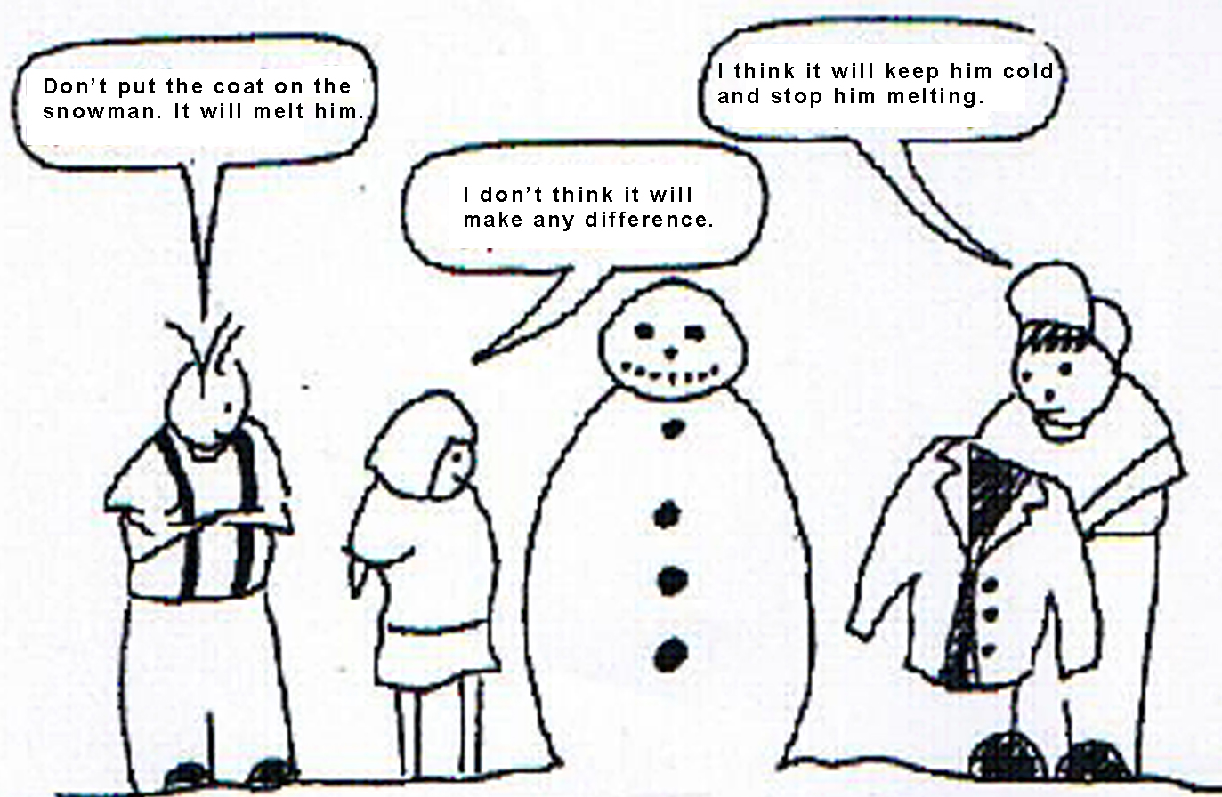
Waarom onderzoekend leren
Notes:
Dit zouden we graag willen.
Meten
Gegevens vergelijken
Discussie!

Slide 6

Definitie onderzoekend leren
Lange zoektocht
Geen consensus
Modewoorden?
Activerende Didactiek
Taak Gestuurd Onderwijs
Probleem Gestuurd Onderwijs
Inquiry Based Learning
Notes:
Hoorde gisteren van een collega een misschien nog veel betere term:
“ontdekkend leren”
Ik heb intussen in de gaten dat ik geen onderzoekend leren kan doen zoals voorgeschreven door iemand.
Je moet je eigen idee daarover ontwikkelen, eigen interpretatie en die inzetten bij ontwerp van lessen
Toch even de definities…

Slide 7
Definitie onderzoekend leren
Inquiry Based Learning (IBL)
“Inquiry is the intentional process of diagnosing problems, critiquing experiments, and distinguishing alternatives, planning investigations, researching conjectures, searching for information, constructing models, debating with peers, and forming coherent arguments.”
Linn, Davis and Bell, 2004
Notes:
Veel engelstalige literatuur praat over Inquiry based learning.
Al iets beter dan onderzoekend (bv niet perse metingen uitvoeren)

Slide 8
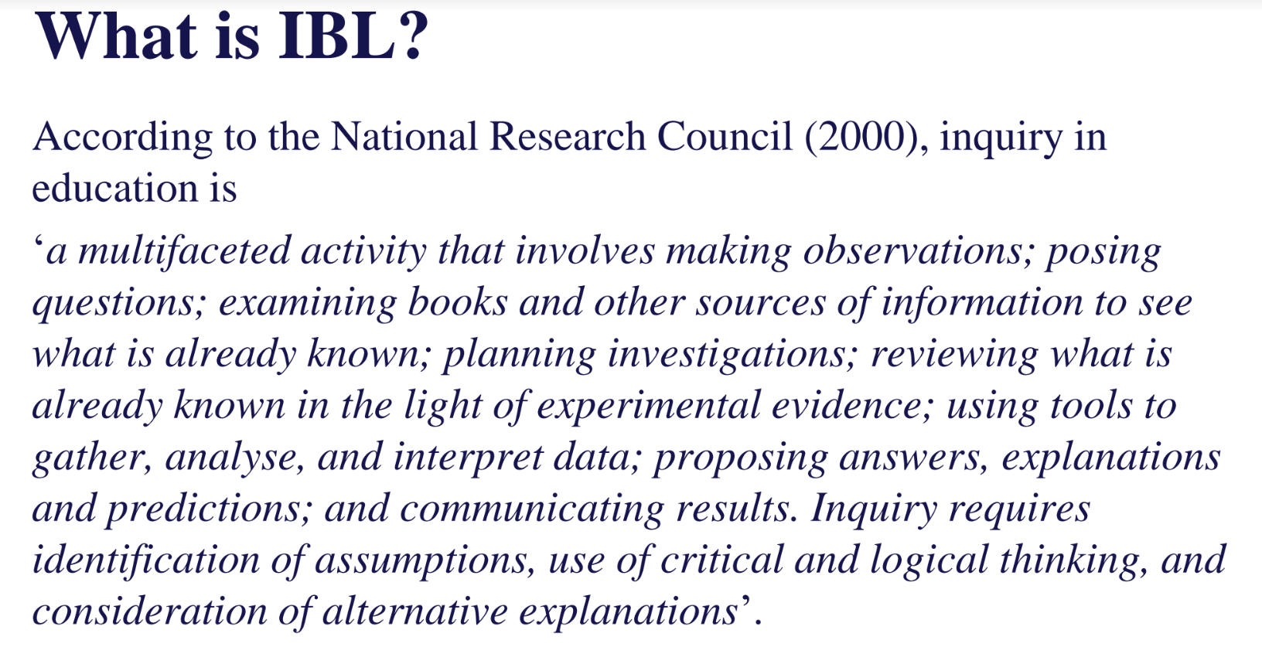
Definitie onderzoekend leren
Notes:
Nog zo’n definitie

Slide 9
Kenmerken
gegevens verzamelen en/of interpreteren
overleggen / communiceren
conclusies trekken / evalueren
Docent is begeleider
Niet alle informatie beschikbaar
Niet alle gereedschap beschikbaar
verbanden, wetmatigheden, principes
Er wordt iets geleerd!
belangrijk
Notes:
*
Definitie is dus moeilijk te geven, maar kenmerken geven lukt wel.
Bevat in ieder geval
Zelf aan toegevoegd (kenmerk, wel herkenmerk)
Actieve leerlingen
Docent helpt in dit proces (dus niet “zoek het maar uit”). Termen als coach, expert, begeleider passen bij die rol.
Deze twee ook vaak gezien bij TGO, PGO, KAGAL
Eerste twee heel algemeen voor veel lesmethodes, maar zeker in HAVO/VWO zeker niet algemeen toegepast.
Zelf ook toegevoegd
Niet alle informatie beschikbaar. Dus leerling moet op zoek (meten, opzoeken, samenstellen,…)
Maar ook niet alle gereedschap is beschikbaar! Zelf uitzoeken hoe het werkt.
En er moet iets geleerd worden. Dat lijkt in engelstalige definities niet heel duidelijk af te lezen.
Voor mij was dit wel belangrijk. Komen we zo nog op terug.

Slide 10
Verschijningsvormen
Opdrachten:
klein / groot
open / gesloten
toetsvorm / klassikaal / individueel
Verandering voor de docent:
Grote nieuwe projecten of klein verschil in benadering
Kleine toevoeging of vervanging van huidige methode
alles kan
Methode loslaten
Notes:
*
Verschijningsvorm/opdrachten van onderzoekend leren is zeer divers.
Het kan zijn dat een duidelijk “andere” opdracht aan leerlingen wordt gegeven, maar kan ook een nuanceverschil in benadering zijn. Niveau van openheid kan zeer sterk variëren. Van bijna geheel gesloten tot volledig open.
(
Voorbeelden zijn:
Korte individuele vraag aan het begin van een hoofdstuk op laten stellen
Experimenteel vast laten stellen van een verband
Hele klas differentieren naar niveau. (sk peellandcollege)
Volledig eigen onderzoek opzetten en uitvoeren
)
*
Voor de docent soms veel aanpassing nodig, soms ook slechts een nuanceverschil. Wat we zelf hebben gedaan is zoveel mogelijk binnen de bestaande praktijk en curriculum onderzoekend leren opdrachten in te bouwen. Betekent wel dat in sommige gevallen (een deel van) de bestaande lesmethode moet worden losgelaten.
*
In ieder geval geeft onderzoekend leren een nieuwe dynamiek aan de lessen: alles kan

Slide 11
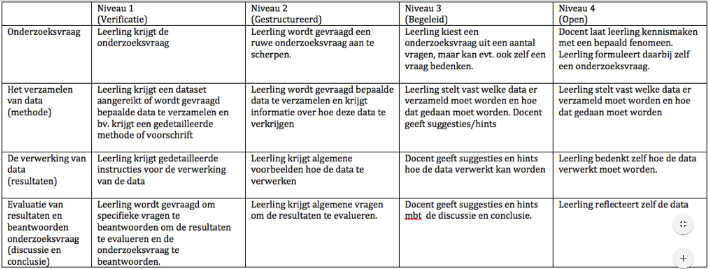
Niveaus
Bron: Wendy Sanders, ESoE
Notes:
In de PLG hebben we regelmatig experts op bezoek gehad
Birgit Pippin
Lesley de putter
Rutger vd Sande
Wendy Sanders
Van ieder expert neem je dan iets mee .
Een erg handig schema

Slide 12
Notes:
Benadruk dat niet alle onderdelen op hetzelfde niveau hoeven.
Straks voorbeelden daarvan

Slide 16
Checklist opdrachten – ideale wereld
Afgebakend doel
Duidelijkheid voor docent
Vervangt een bestaand curriculumonderdeel
Concreet einddoel
Duidelijkheid voor de leerling
Maak expliciet voor leerlingen
Didactisch contract
Notes:
Al genoemd: ik heb zelf mijn eigen beeld ontwikkeld van wat onderzoekend leren is.
Daarmee samenhangend een soort van framework / checklist
Afgebakend:
doel duidelijk voor de docent. Voorbeeld wetten van Kirchhoff. Oorspronkelijk liet ik leerlingen zelf meten, maar dan kwam er een (groot) doel bij: schakelingen maken. Dat werkte niet. Dus terug naar de kern. Straks zal ik die bespreken.
Concreet einddoel:
Als leerlingen niet weten waar het naartoe gaat is het moeilijk studeren. Heel eenvoudig: hoofdstuk door laten bladeren. Laten noteren welke afbeeldingen ze interessant vinden.

Slide 17
Checklist opdrachten – ideale wereld
Mogelijkheid tot differentiatie
Beginniveau
Eindniveau
Tempo
Vervangt een deel van de reguliere stof
Kan motiverend werken voor leerlingen
Kan niet anders i.v.m. lestijd
Notes:
Differentiatie hoeft niet, maar is wel heel fijn.
Vervang een deel van de reguliere stof. → belangrijk; anders kan het niet. Het mag geen toelichting worden of iets dergelijks.

Slide 18
Checklist opdrachten – ideale wereld
Empower-ment
Keuzevrijheid in / meedenken over
Curriculum, volgorde, werkvorm
Autonomie
te volgen route, werkwijze
Relevant voor de (belevings)wereld
Relevant product
niet alleen voor docent.
voorbeeld: presentatie, poster
Notes:
Keuzevrijheid. Niet te ingewikkeld denken. Dat kan al zijn door te vragen wat de leerlingen er van vonden of iets dergelijks
Relevant eindproduct
Liet altijd inleveren aan het eind van het project → nakijken, cijfer terug en klaar.
Heel veel werk aan verslag, alleen voor de docent.
Door te laten presenteren is er veel meer betrokkenheid van leerlingen bij het eindproduct.

Slide 19
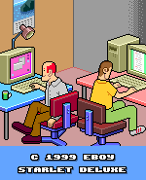
Checklist opdrachten – ideale wereld
In ieder geval een van de 21st century skills: o.a.
Kritisch denken
Creatief denken
Samenwerken
Probleem oplossen
Informatie vaardigheden
Notes:
Ik hou niet zo van deze term, maar ik noem het hier toch.
Waarom?
Gaat toch al bijna automatisch.

Slide 20
Complicerende factoren
Nieuwe concepten aanleren?
Hoe doe je dat op een onderzoekende manier?
Welk concept wanneer?
Niet iedere leerling leert dezelfde concepten binnen een opdracht.
Notes:
Iets leren?
Dus nieuwe concepten aanleren binnen een opdracht. Heel moeilijk.
Je wil een open opdracht, maar hoe meer open hoe kleiner de kans dat het wordt wat je verwacht /wil
Zie slide

Slide 21
Complicerende factoren
Ongewilde differentiatie
Niet iedereen eindigt op zelfde niveau
Niet iedereen volgt dezelfde route
Na afloop consolideren? →Liever niet!
Lestijd
Project moet in plaats van bestaande les
Ontwikkeltijd…

Slide 22
Onderzoekend leren opdracht
concreet doel concreet product
keuzevrijheid autonomie
“21st century skills”
relevant voor leerling
Onderzoekend leren opdracht
concreet doel concreet product
keuzevrijheid autonomie
“21st century skills”
relevant voor leerling
Onderzoekend leren opdracht
concreet doel concreet product
keuzevrijheid autonomie
“21st century skills”
relevant voor leerling
P1
P2
P3
OL
P5
P6
P7
Notes:
Alles nog een keer schematisch weergegeven.
Hier zou mijn opdracht aan moeten voldoen

Slide 23
Daarnaast normale ontwerpcyclus
ontwerpen
implementeren
evalueren

Slide 24
Voorbeelden
Planetenopdracht 4V
Valversnelling bepalen 4V
Krachten 4H
Elektriciteit 4H / 4V
Elektromagnetisme 5V
Potentiaalput 6V

Slide 25
Planetenstelsel 4V
Doel:
gebruik van BINAS
Werken met machten van 10
Werkwijze:
Zon op schaal in het lokaal
Per tweetal een planeet van speelklei
Niveau: 1, 2, 3, 1

Slide 26
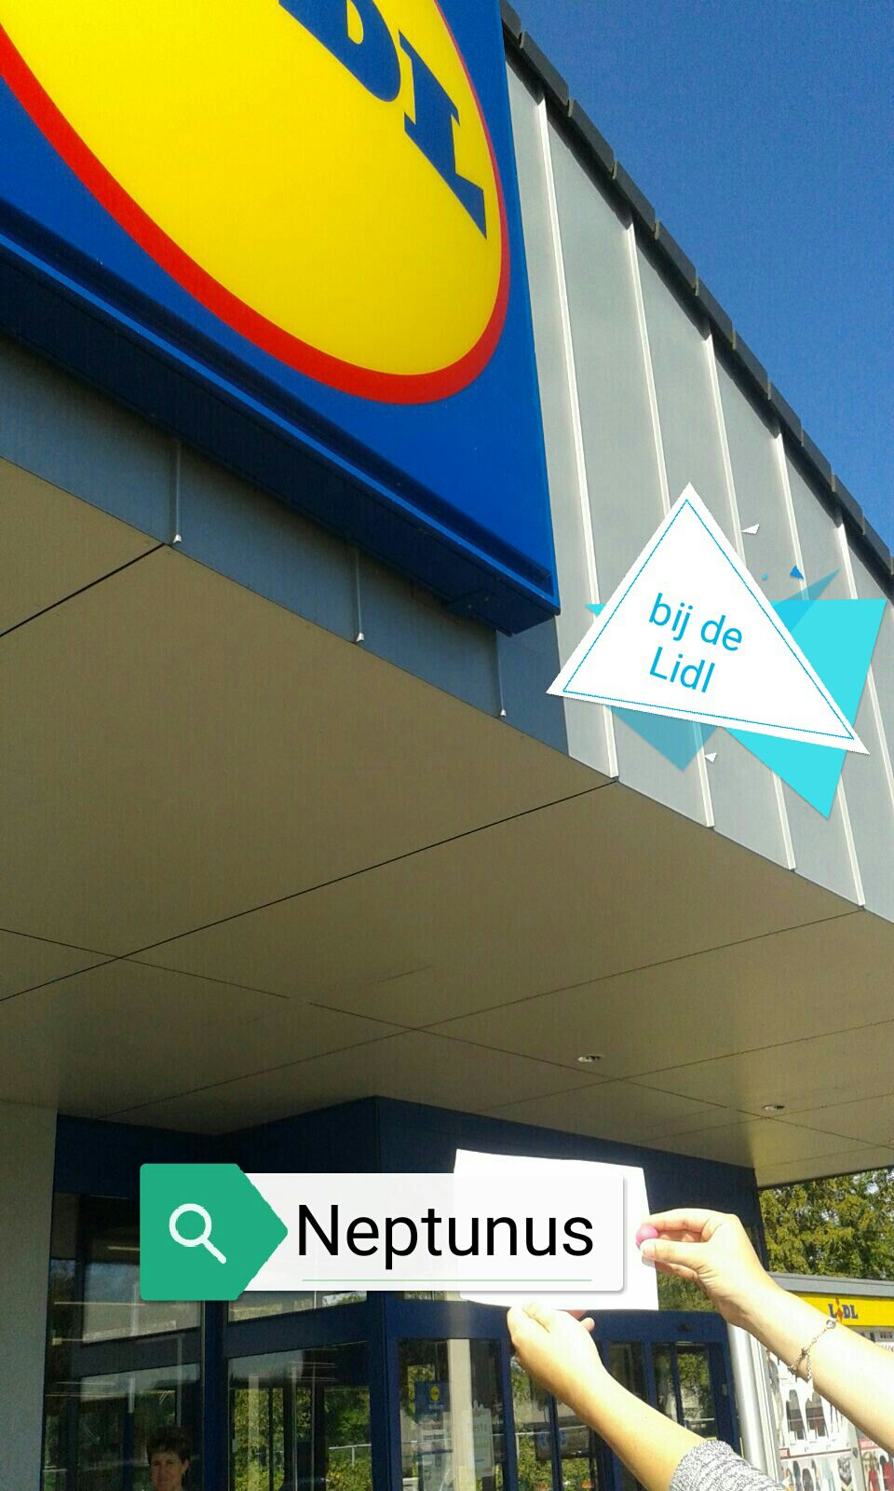
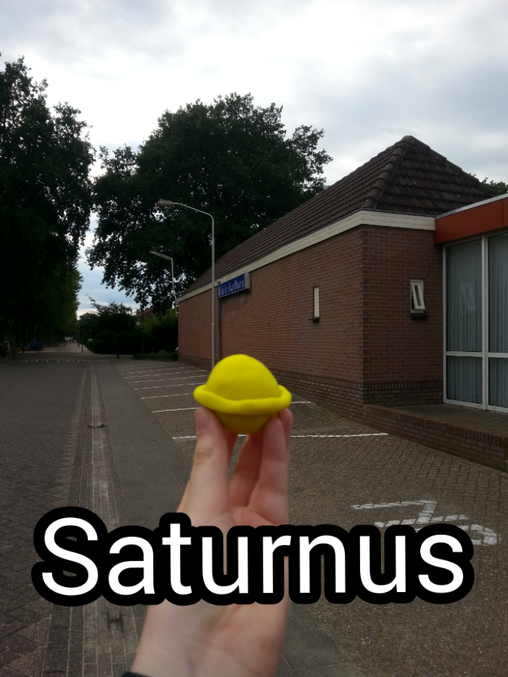
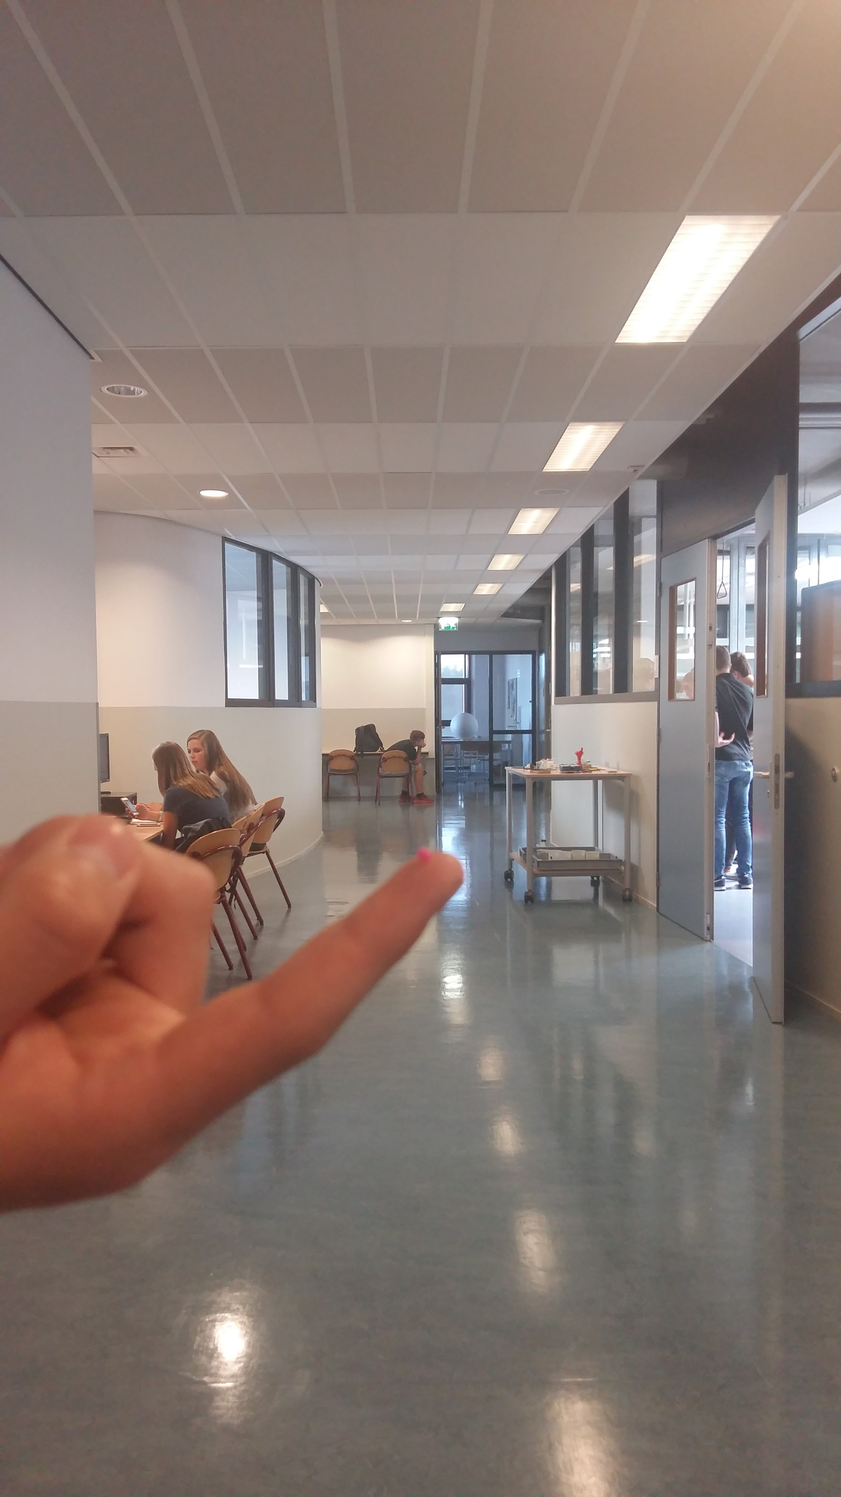
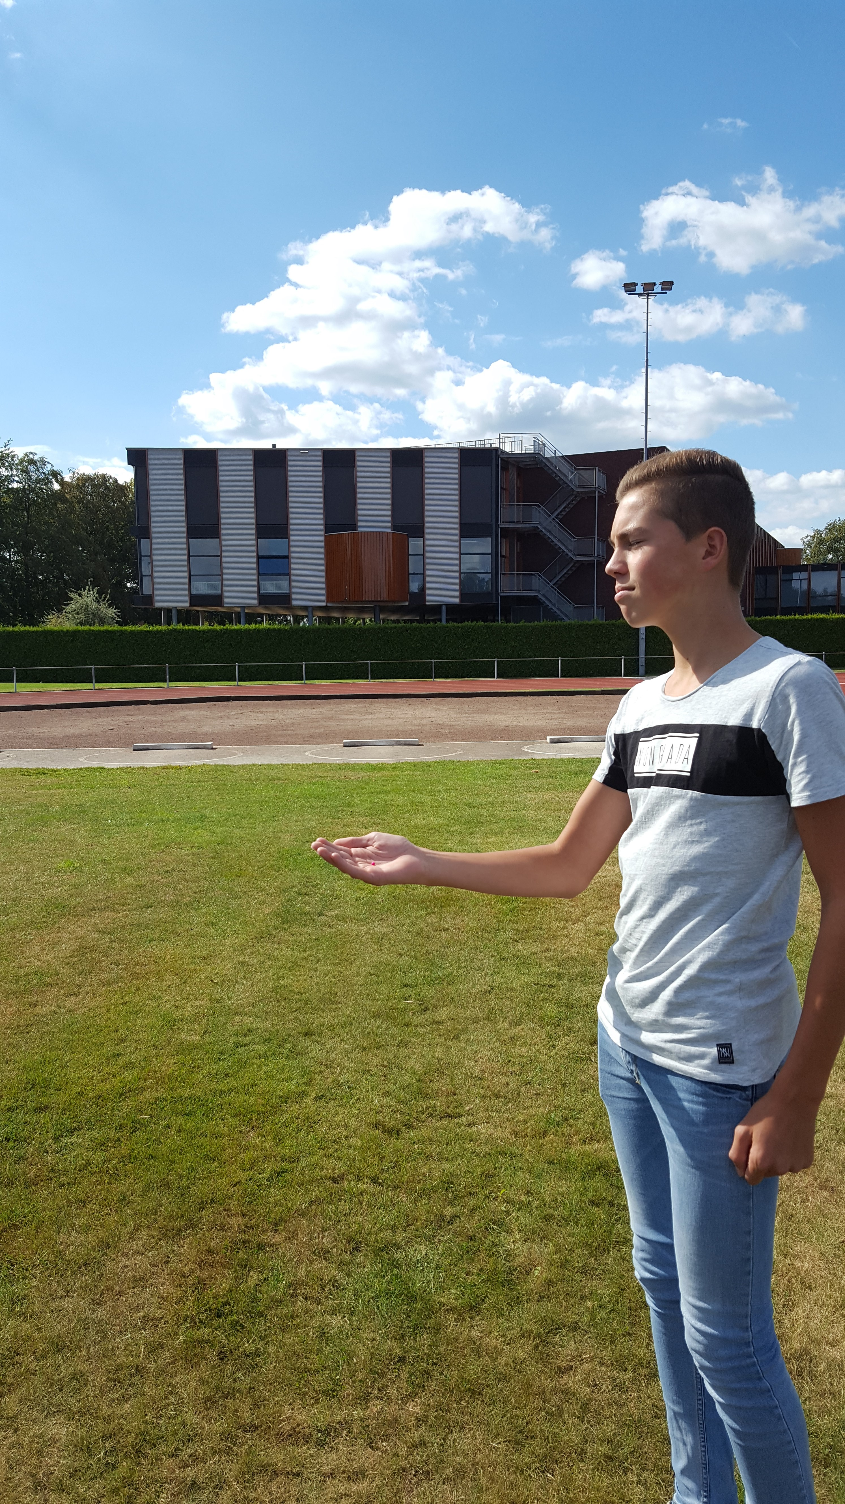
Planetenstelsel 4V resultaat

Slide 27


Planetenstelsel 4V evaluatie
Leerlingen enthousiast
Bevat veel van de ideale checklist
Weinig discussie

Slide 28
Krachten 4H
Doel:
wetten van Newton of
krachten ontbinden of
krachten samenstellen of ….
Werkwijze:
Eigen onderzoeksvraag uitwerken
Niveau: 3, 3, 3, 3

Slide 29
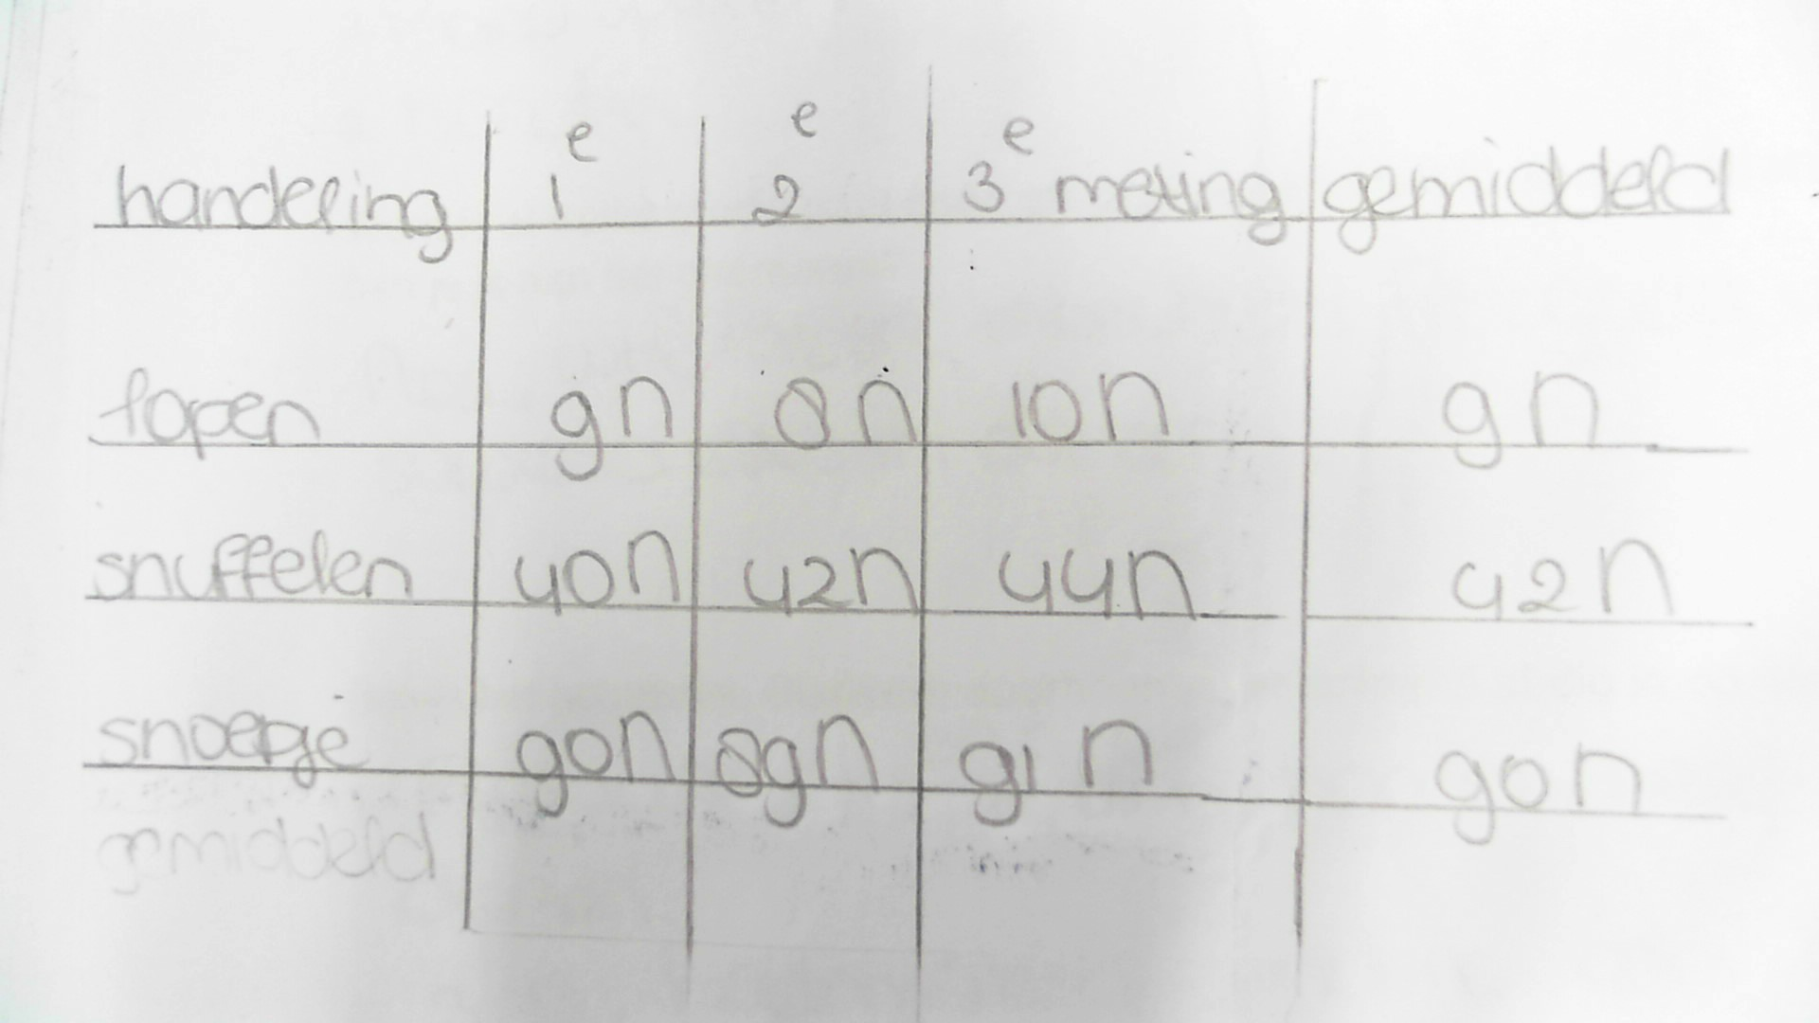
Krachten 4H: een resultaat

Slide 30
Krachten 4H evaluatie
Te veel verschillende concepten in opdracht
Leerlingen eindigen op verschillende niveaus
Niveau 3 te hoog voor start in 4H
Individueel paragraaf uit het boek overslaan?
Enkele verrassende resultaten!

Slide 31
Vrije opdracht 5V
Doel:
Een natuurwetenschappelijk onderzoek opzetten en uitvoeren – of – ontwerpen van een machine
Werkwijze:
Eigen onderzoeksvraag uitwerken
Niveau: 3, 4, 4, 3

Slide 32
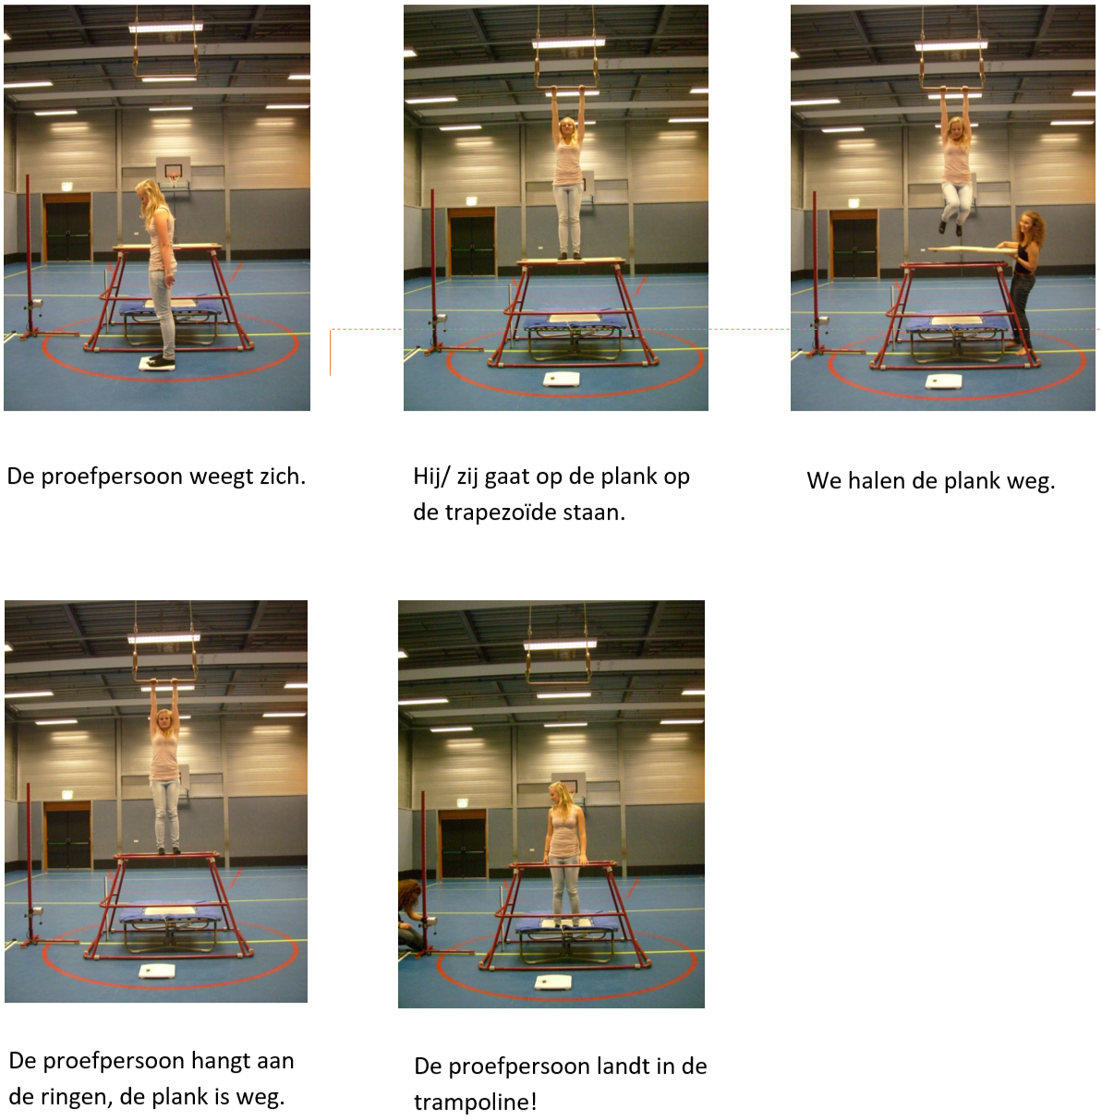
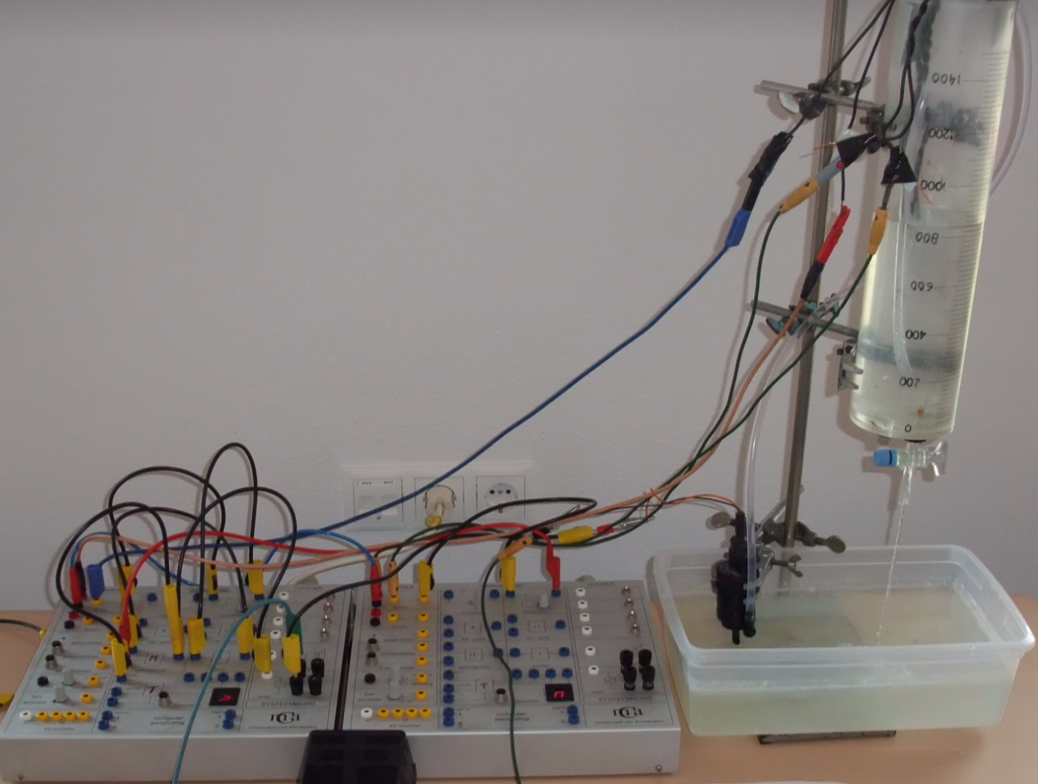

Slide 33
Vrije opdracht 5V: evaluatie
Geen onderzoekend leren, wel leren onderzoeken
Geen gezamenlijk leerdoel – dus niet ipv
Zeer betrokken leerlingen
Leerlingen naar een niveau hoger getild

Slide 34
Elektromagnetisme 5V
Doel:
Richtingsregels voor spoel
Richtingsregels voor lorentzkracht
Werking van elektromotor
Werkwijze
Via geleide opdrachten zelf theorie opstellen
Niveau: 1, 2, 2, 1

Slide 35
Elektromagnetisme 5V: evaluatie
Niveau mag hoger
Leerling betrokkenheid moet hoger (relevantie)
Vervangt paragrafen uit boek

Slide 36
Wetten van Kirchhoff 4H/4V
Doel:
Spanningswet van Kirchhoff
Stroomwet van Kirchhoff
Werkwijze
Via geleide opdrachten zelf theorie opleiden uit resultaten.
Niveau: 1, 1, 3, 3

Slide 37
Wetten van Kirchhoff 4H/4V
Leerrendement hoog
Kennismaken met wetenschappelijke methode
Vervangt deel van de methode
Niet bij alle leerlingen positief ontvangen
Niveau onderzoeksvraag mag hoger

Slide 38
Aan de slag!
eindproduct
Ontwerp van een “onderzoekend leren les” van een onderwerp uit uw eigen curriculum, direct toepasbaar in de komende maanden.

Slide 39
Aan de slag! Werkwijze
In tweetallen: (check even leerjaar/niveau)
Kies een onderwerp / concept / eenheid / idee
Bespreek een alternatieve aanpak
Beschrijf de opzet op een A4
Beoordeel je idee op checklist / niveaus
Presenteer je idee op padlet.com/grs3/pitch

Slide 40
Presentatie ontvangen?
grs@ivo-deurne.nl

